Slide 1
Monitores CRT
Manutenção de Periféricos
Alane Queiroz
Jefferson Galvão
Luana Nascimento
Willyenne Lima

Slide 2
Introdução

Slide 3
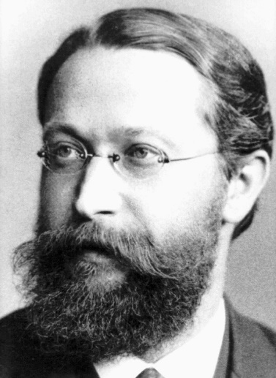
Monitores do tipo CRT
O nome CRT é abreviação de Tubo de Raios Catódicos, sua história inicia-se no
século XIX.
O primeiro CRT foi inventado por Karl Braun, em 1897.
Em 1907 o cientista russo Boris Rosing conseguiu transmitir formas geométricas
básicas utilizando CRTs.
Em 1946 Peter Goldmark criou nos EUA um sistema de TV colorida onde um
disco com as cores RGB girava na frente de um CRT.
O CRT sofreu centenas de aperfeiçoamentos nas décadas seguintes e hoje ainda é o que possui maior fidelidade de cor e capacidade de reproduzir bem a escala de tons de cinza em relação às demais tecnologias: por isso são usados como monitores em videoprodução.
Karl Braun

Slide 4

CRT - Monitor de Fósforo Verde (P1)
Número de cores: Monocromático;
Resolução Máxima: 720 x 350px;
Lançamento: Final da década de 90.

Slide 5
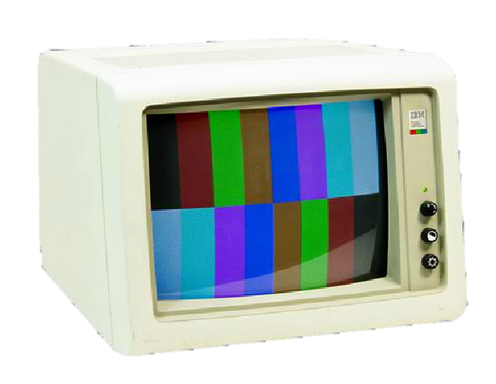
CRT - Padrão CGA
Número de cores: 4 a 8;
Resolução máxima: 640x200px;
Lançamento: 1981.

Slide 6

CRT - Padrão EGA
Número de cores: 16 a 64;
Resolução máxima: 640x350px;
Lançamento: 1984.

Slide 7

CRT - Padrão VGA
Número de cores: 16 a 256;
Resolução máxima: 800x600px;
Lançamento: 1987.

Slide 8
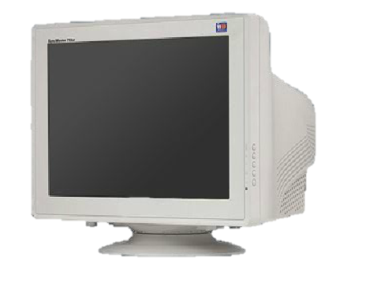
CRT - Padrão SVGA
Resolução máxima: 1600x1200px;
Lançamento: 1989.

Slide 9
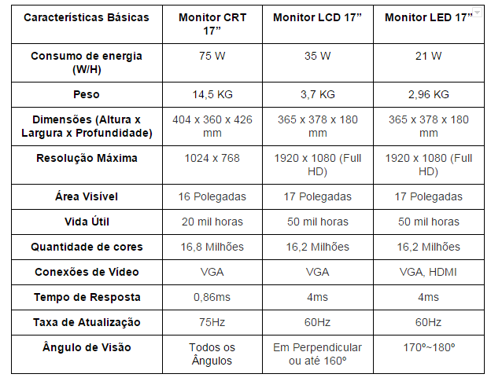
Características

Slide 10
Características
Vantagens:
  Fidelidade de cores;
  Ângulo de visão;
  Tempo de resposta.
Desvantagens;
  Consumo;
  Peso;
  Espaço ;
  Temperatura;
  Resolução;

Slide 11
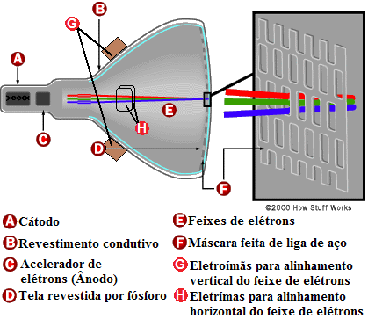
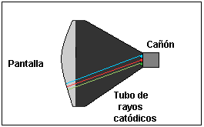
Princípios de Funcionamento

Slide 12
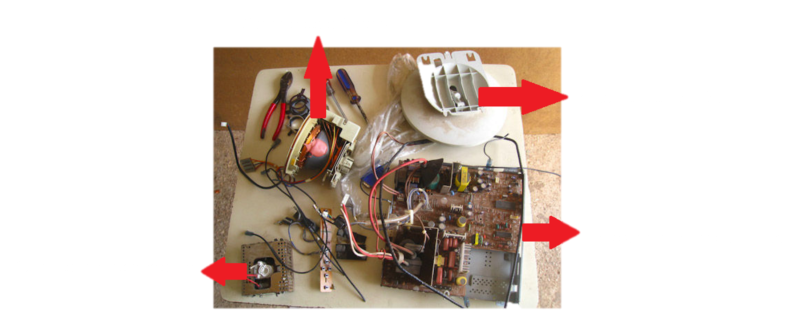
Partes integrantes

Slide 13
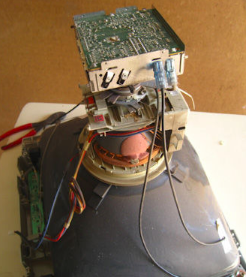
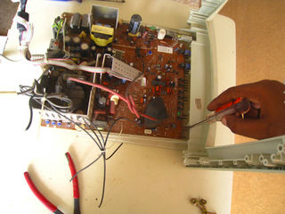
Partes integrantes
Circuito menor de controle
Circuito principal de controle do monitor

Slide 14
Principais etapas
Fonte de alimentação: com a ajuda das fases de transformação, retificação, filtragem e regulagem, equilibra e transforma a tensão de 110/220V~ para 12V contínuos;
Circuito integrado (CI): esse microchip funciona como a BIOS de um computador, iniciando sua parte lógica;
Circuitos de ajuste e digitalização de imagem: existem dois circuitos para ajuste de imagem, o que verticaliza a imagem e o outro que horizontaliza;
Cartucho de vídeo: responsável por criar e manipular a imagem final na tela;
Chip oscilador vertical e horizontal: encontra-se próximo ao cartucho de vídeo. Aperfeiçoa o trabalho realizado pelos circuitos de ajuste.

Slide 15
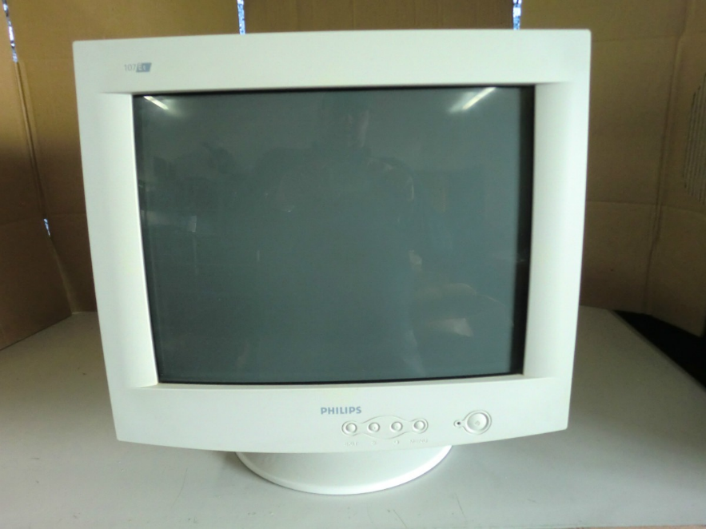
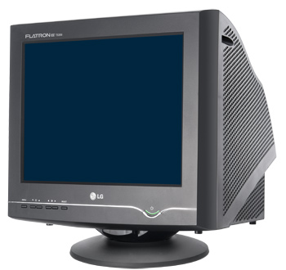
Principais Fabricantes e modelos
Philips 107e6
LG Flatron T530SAK

Slide 16
Defeitos mais comuns
Barras horizontais que se movimentam: geralmente, relacionado a campos magnéticos;
Monitor sem imagem: possui várias causas, como, por exemplo: (1) problemas na seção de deflexão horizontal ou no “fly-back”, (2) defeito em algum filamento do tubo ou no próprio, e (3) algum problema no cabo ou na fonte de alimentação;
Imagem distorcida: normalmente, provocado por capacitores eletrolíticos desgastados no setor de deflexão horizontal;
Imagem com “efeito almofada”: possui várias causas, como, por exemplo: (1) setores de deflexão horizontal e vertical defeituosos, (2) tensão de saída de alimentação da fonte ineficiente e (3) setor de deflexão no tubo de imagens com problemas;

Slide 17
Principais causas de defeitos
Setores de deflexão vertical e horizontal;
Interferência eletromagnética;
Circuitos eletrônicos com defeito.

Slide 18
Considerações Finais

